Slide 1
组合逻辑 习题课
数字逻辑 与 部件设计
2023-10-22

Slide 2
二进制 基本题型
各数制转化成十进制数
十进制数转化成二进制数
八进制、十六进制转化为二进制
二进制转化为八进制、十六进制
求二进制的原码、反码、补码(及其加法运算)
8421码、余三码、BCD码、格雷码
常用逻辑门及电器特征

Slide 3
组合逻辑电路 基本题型
(布尔代数、真值表、逻辑图、卡诺图、波形图、HDL)
6种逻辑表示方法间的转换
标准式、最小项、最大项
逻辑函数的公式化简
逻辑函数的卡诺图化简
具有无关项逻辑函数的化简
多输出函数共享乘积项的化简
分析组合电路的逻辑功能
用门电路实现(设计)组合逻辑电路
用复用器实现(设计)组合逻辑电路
用译码器实现(设计)组合逻辑电路
用加法器实现(设计)组合逻辑电路

Slide 4
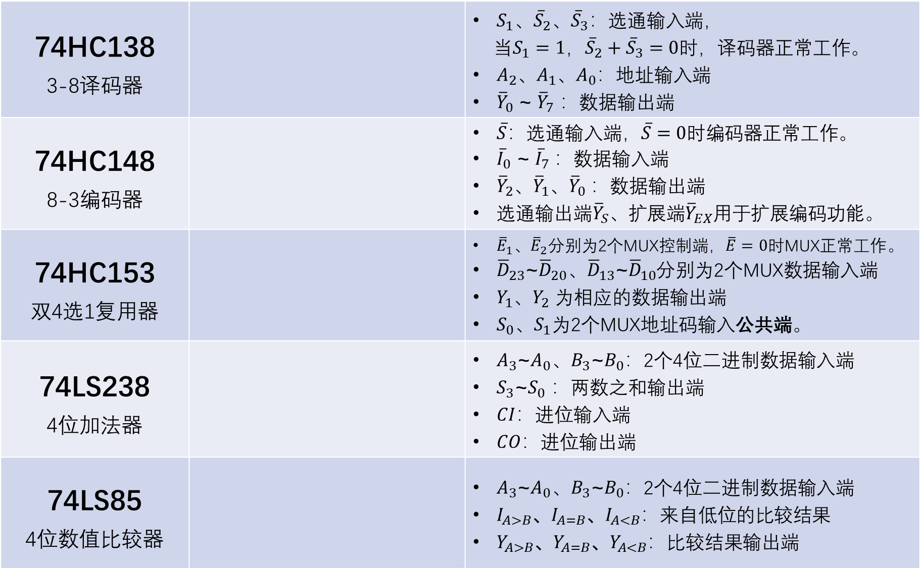
常用74系列组合逻辑电路
74HC138 3-8译码器 |  | $S_{1}$、${\overline{S}}_{2}$、${\overline{S}}_{3}$：选通输入端， 当$S_{1}=1$，${\overline{S}}_{2}+{\overline{S}}_{3}=0$时，译码器正常工作。 $A_{2}$、$A_{1}$、$A_{0}$：地址输入端 ${\overline{Y}}_{0}$ ~ ${\overline{Y}}_{7}$ ：数据输出端
74HC148 8-3编码器 |  | $\overline{S}$：选通输入端，$\overline{S}=0$时编码器正常工作。 ${\overline{I}}_{0}$ ~ ${\overline{I}}_{7}$：数据输入端 ${\overline{Y}}_{2}$、${\overline{Y}}_{1}$、${\overline{Y}}_{0}$ ：数据输出端 选通输出端${\overline{Y}}_{S}$、扩展端${\overline{Y}}_{EX}$用于扩展编码功能。
74HC153 双4选1复用器 |  | ${\overline{E}}_{1}\text{、}{\overline{E}}_{2}$分别为2个MUX控制端，$\overline{E}=0$时MUX正常工作。 ${\overline{D}}_{23}$~${\overline{D}}_{20}、{\overline{D}}_{13}\text{\sim }{\overline{D}}_{10}$分别为2个MUX数据输入端 $Y_{1}$、$Y_{2}$ 为相应的数据输出端 $S_{0}$、$S_{1}$为2个MUX地址码输入公共端。
74LS238 4位加法器 |  | $A_{3}$~$A_{0}、B_{3}\text{\sim }B_{0}$：2个4位二进制数据输入端 $S_{3}$~$S_{0}$ ：两数之和输出端 $CI$：进位输入端 $CO$：进位输出端
74LS85 4位数值比较器 |  | $A_{3}$~$A_{0}、B_{3}\text{\sim }B_{0}$：2个4位二进制数据输入端 $I_{A>B}$、$I_{A=B}$、$I_{A<B}$：来自低位的比较结果 $Y_{A>B}$、$Y_{A=B}$、$Y_{A<B}$：比较结果输出端

Slide 5

【1】将下面函数化为与非-与非式，画出电路图
$$Y=\left(\overline{A}+B\right)\left(A+\overline{B}\right)C+\overline{BC}$$

Slide 6

【2】将下面函数化为最大项之积的形式
$$Y=(A+B)(\overline{A}+\overline{B}+\overline{C})$$

Slide 7
【3】一个电路有三个输入端A, B, C，当其中两个输入端为 高电平时，输出X为高电平，写出逻辑表达式.

Slide 8
【3】一个电路有三个输入端A, B, C，当其中两个输入端 为高电平时，输出端X为高电平，写出逻辑表达式.

Slide 9
【4】用代数法简化下列逻辑函数
①
②
③

Slide 10
【5】用卡诺图化简
①
②

Slide 11
【5】用卡诺图化简
③
F(A,B,C,D)=∑m(0,1,2,5,6,7,8,9,13,14)
④
F(A,B,C,D)=∑m(0, 13, 14, 15) + ∑d (1,2,3,9,10,11)

Slide 12
【6】利用与非门实现函数，并画出逻辑图

Slide 13
【6】利用与非门实现函数，并画出逻辑图

Slide 14
【7】画出$F_{1}$和$F_{2}$的波形图
A
B
C
F₁
F₂

Slide 15
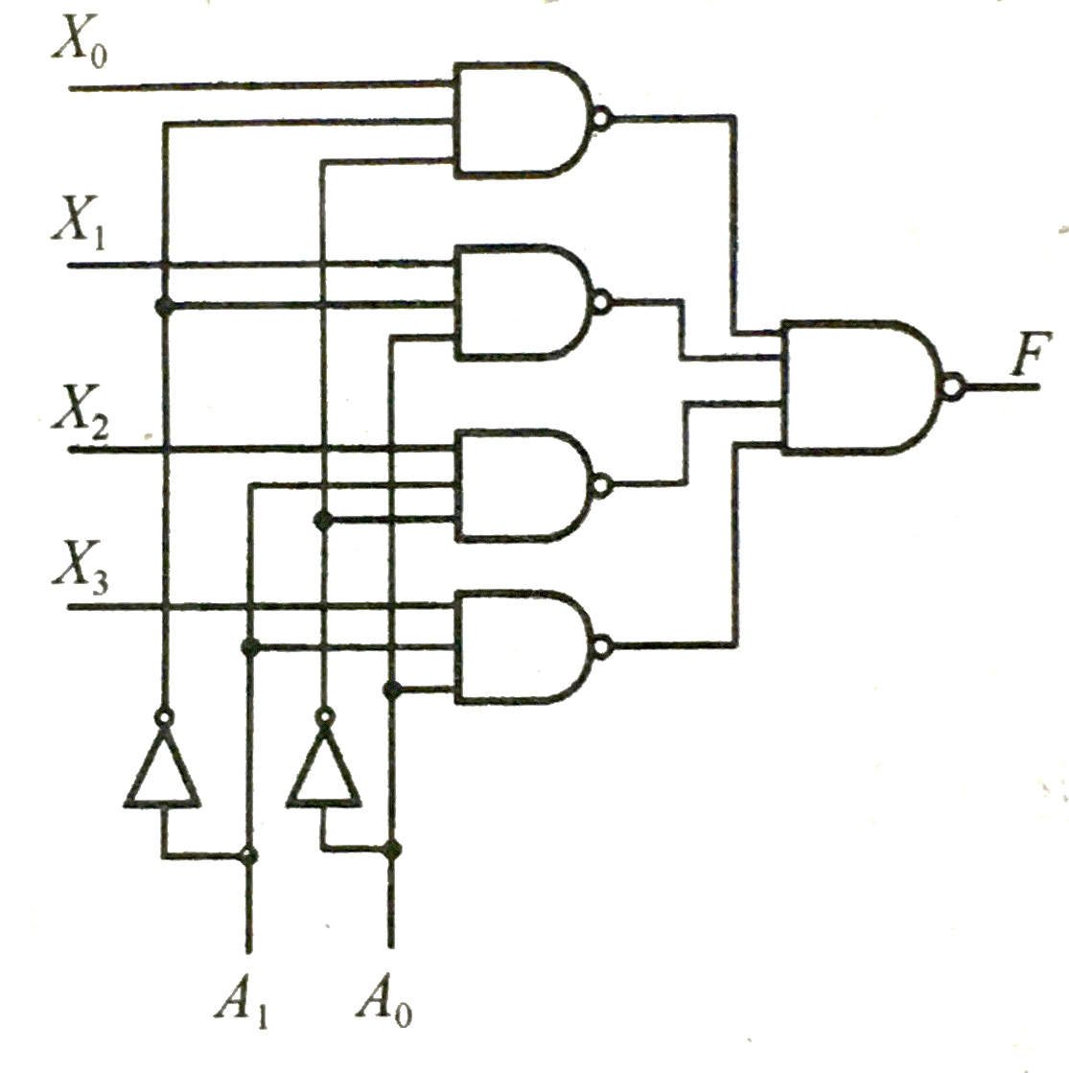
【8】分析下图的逻辑电路，说明其功能

Slide 16
【8】分析下图的逻辑电路，说明其功能

Slide 17




【9】写出电路逻辑表达式，并说明其逻辑功能
$$A$$
$$B$$
$$Y$$
$$C$$

Slide 18
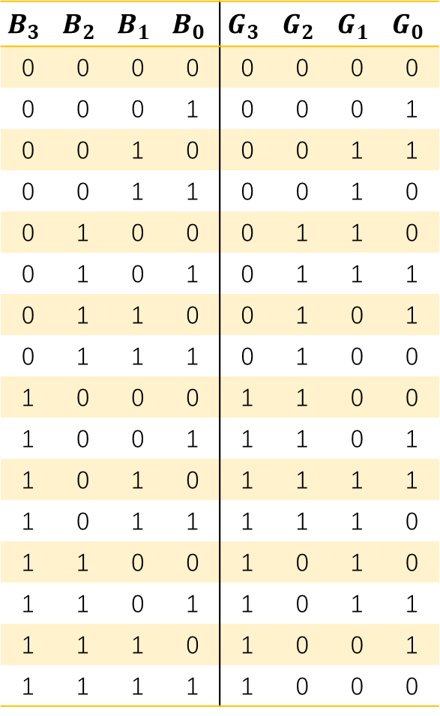
【10】设计8421码→格雷码转换电路
$$B_{3}$$ | $$B_{2}$$ | $$B_{1}$$ | $$B_{0}$$ | $$G_{3}$$ | $$G_{2}$$ | $$G_{1}$$ | $$G_{0}$$
0 | 0 | 0 | 0 | 0 | 0 | 0 | 0
0 | 0 | 0 | 1 | 0 | 0 | 0 | 1
0 | 0 | 1 | 0 | 0 | 0 | 1 | 1
0 | 0 | 1 | 1 | 0 | 0 | 1 | 0
0 | 1 | 0 | 0 | 0 | 1 | 1 | 0
0 | 1 | 0 | 1 | 0 | 1 | 1 | 1
0 | 1 | 1 | 0 | 0 | 1 | 0 | 1
0 | 1 | 1 | 1 | 0 | 1 | 0 | 0
1 | 0 | 0 | 0 | 1 | 1 | 0 | 0
1 | 0 | 0 | 1 | 1 | 1 | 0 | 1
1 | 0 | 1 | 0 | 1 | 1 | 1 | 1
1 | 0 | 1 | 1 | 1 | 1 | 1 | 0
1 | 1 | 0 | 0 | 1 | 0 | 1 | 0
1 | 1 | 0 | 1 | 1 | 0 | 1 | 1
1 | 1 | 1 | 0 | 1 | 0 | 0 | 1
1 | 1 | 1 | 1 | 1 | 0 | 0 | 0

Slide 19









【11】用一片4:16线译码器将8421BCD码转换成余三码
十进制 | DCBA | 余三码
0 | 0000 | 0011
1 | 0001 | 0100
2 | 0010 | 0101
3 | 0011 | 0110
4 | 0100 | 0111
5 | 0101 | 1000
6 | 0110 | 1001
7 | 0111 | 1010
8 | 1000 | 1011
9 | 1001 | 1100
4x16
译码器
$$\overline{Y_{0}}$$
$$\overline{Y_{2}}$$
$$A$$
$$…$$
$$B$$
$$C$$
$$…$$
$$D$$
$$…$$
$$\overline{Y_{15}}$$

Slide 20
【12】用74LS283加法器设计一个3位二进制数的3倍乘法电路

